Slide 1
Ontketen de kracht van klantgerichtheid
Eva De Waele & Ellen Cools
VDAB

Slide 2
AGENDA
Welkom
De kracht van een klantreis
Zelf aan de slag!
Uitsmijter

Slide 3
Eva De Waele
CX-Coördinator @
Digitaal Atelier Manager
diverse klantgerichte rollen
Teamleider instructeurs
BSRIT Antwerpen

Slide 4
Ellen Cools
CX-Coach @
Service design analist
Service design analist
UX analist

Slide 5
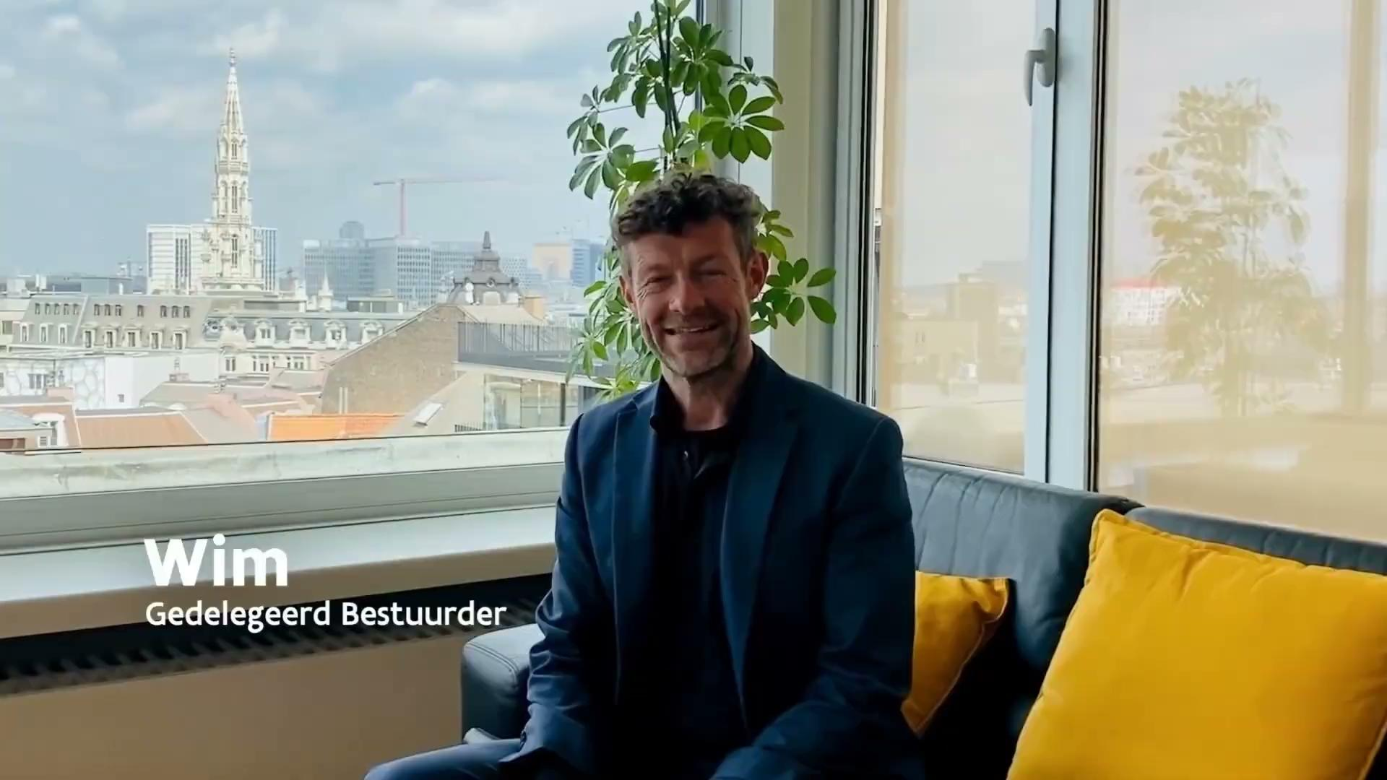
Notes:
Filmpje Wim

Slide 6
WELKOM - Wat is de CX-cel?
CX = Customer eXperience = klantbeleving
Alle klantcontacten met onze organisatie (via website, telefoon, e-mail, fysiek,...)
Externe klant en interne klant
Of je nu dagelijks klanten voor je neus hebt zitten of je werkt bijvoorbeeld aan processen binnen de ondersteunende diensten, je zet je in voor een klant.
Omkadering, kennis, tools en methodes
Door meer aan de slag te gaan met inzichten van de klant willen we hen een nog betere dienstverlening doen beleven.
Overzicht en verzamelen van alle klanteninzichten
Klanteninzichten actief inzetten
Ondersteuning en advies voor de projectwerking

Slide 7
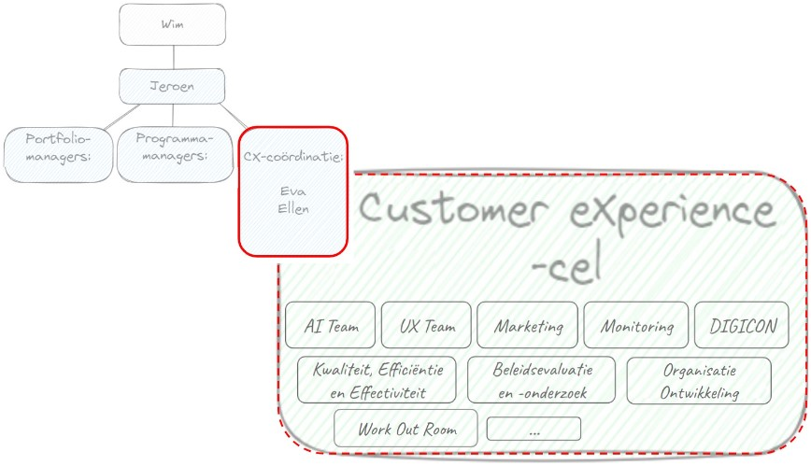

Slide 8
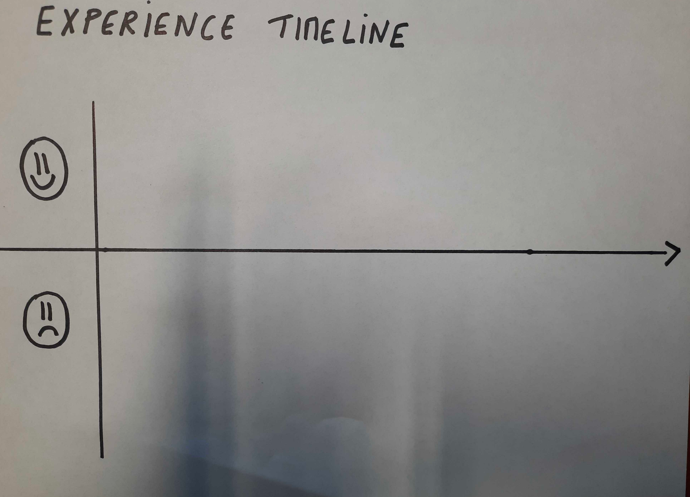
DE KRACHT VAN EEN KLANTENREIS -
Ijsbreker
Kies je andere buur uit
1 persoon vertelt over zijn/haar weekend, de andere geeft de ervaring aan op de tijdlijn.
Op basis van het verhaal dat je hoort visualiseer je hoe je buur het weekend heeft ervaren.
Notes:
assignment
were there highs or lows in her story

Slide 9
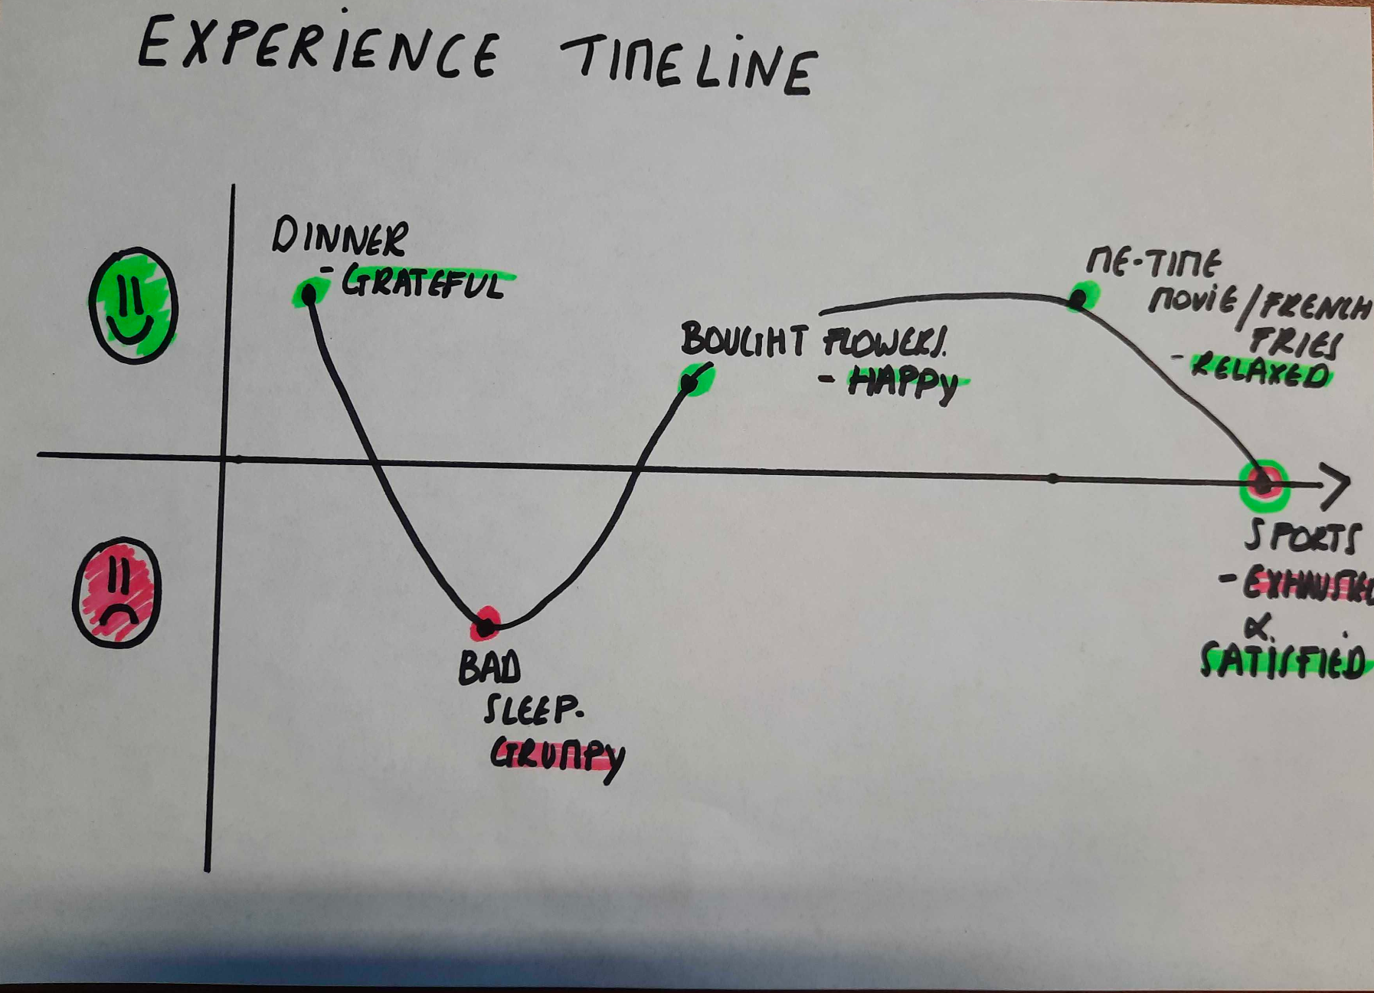
DE KRACHT VAN EEN KLANTENREIS -
Ijsbreker
Kies je andere buur uit
1 persoon vertelt over zijn/haar weekend, de andere geeft de ervaring aan op de tijdlijn.
Op basis van het verhaal dat je hoort visualiseer je hoe je buur het weekend heeft ervaren.
Notes:
assignment
were there highs or lows in her story

Slide 10
DE KRACHT VAN EEN KLANTENREIS -
Ijsbreker
Mensen zijn emotionele wezens: wat we zeggen en wat we voelen.
De emotionele curve geeft de interviewer een manier om te connecteren met de interviewee
Emoties zijn een belangrijk onderdeel van het beslissingsproces, het is een meerwaarde om meer te leren over de emoties die een product of dienstverlening teweeg brengen.
Notes:
assignment
were there highs or lows in her story

Slide 11
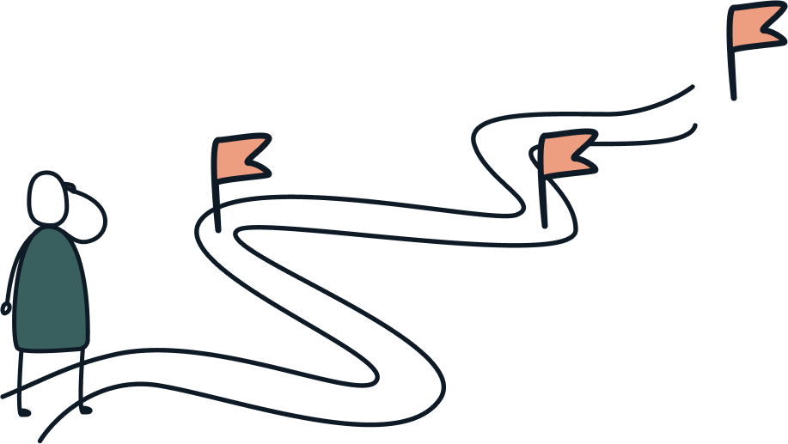
DE KRACHT VAN EEN KLANTENREIS -
Wat is een klantenreis?
Een klantenreis visualiseert de gebruikerservaring van een bepaalde type gebruiker
(vb. persona) over de tijd heen.
Het visualiseert en maakt een ervaring echt concreet en tastbaar.
Notes:
assignment
were there highs or lows in her story

Slide 12
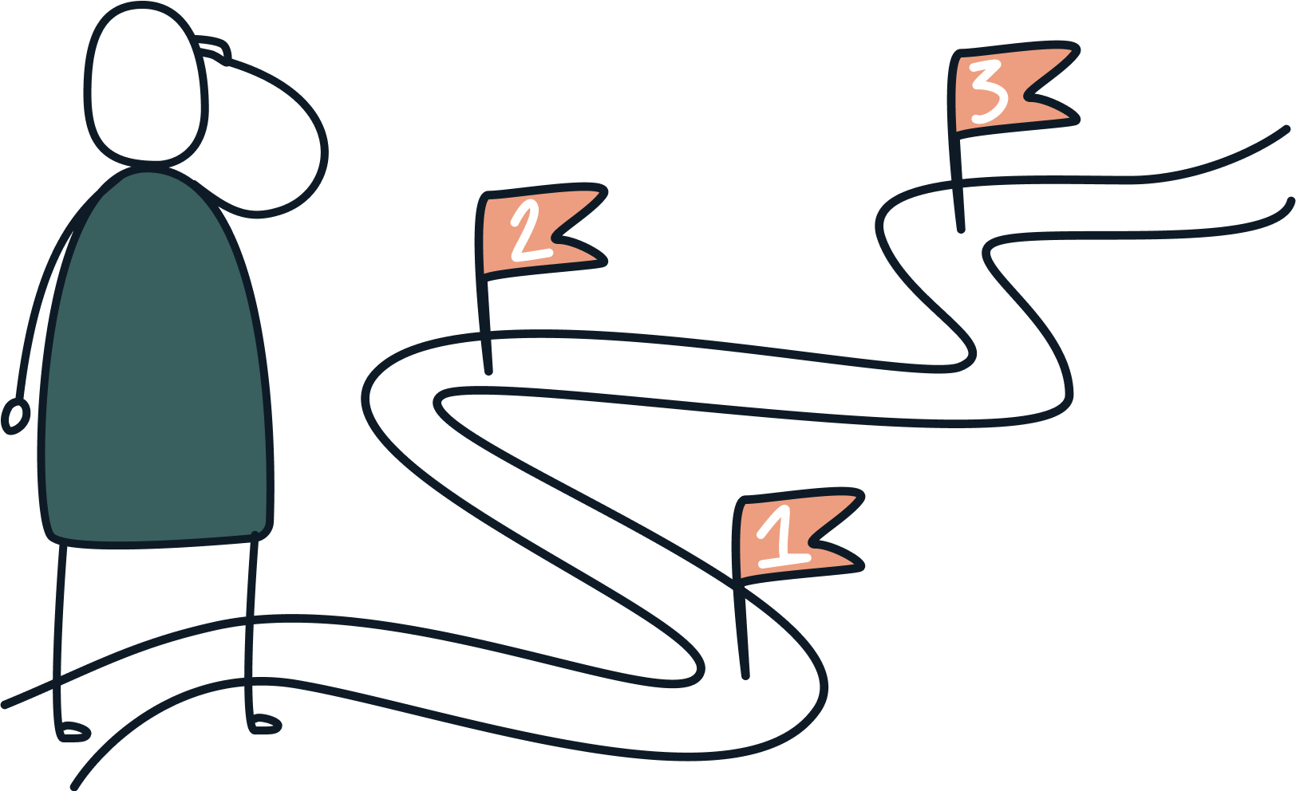
DE KRACHT VAN EEN KLANTENREIS -
Wat is een klantenreis?
Visueel | Verbonden | Co-creatief
Als communicatiemiddel en manier van samenwerken over verschillende diensten heen | Aanmoedigen om een gebruikerservaring in zijn totaliteit te bekijken en niet als alleenstaand contactpunt | Faciliteert samenwerking tussen verschillende departementen, bouwt verder op een gemeenschappelijk doel

Slide 13
DE KRACHT VAN EEN KLANTENREIS -
Wat is een klantenreis?

Slide 14
DE KRACHT VAN EEN KLANTENREIS -
Klantenreizen binnen VDAB
Micro journeys: heel fijnmazige zoom op een deeltje van de dienstverlening.
vb. inloggen op vdab.be via itsme
→ Projectwerking
Macro journeys: ervaring overheen de hele dienstverlening of een lange periode mappen
vb. High Level Customer Journey van de burger in VDAB
→ Prioritering van nieuwe projecten

Slide 15
DE KRACHT VAN EEN KLANTENREIS -
Klantenreizen binnen VDAB
High Level Customer Journey van de Burger
Voor
Tijdens
Nazorg
Mijn bewustwor-ding
Mijn overweg-
ing VDAB
Verkenn-
ing van mijn opties
Werken aan mezelf en mijn omgeving
Mijn oriëntatie
Mijn competen-ties
Mijn solliciaties
Mijn Werk

Slide 16
ZELF AAN DE SLAG
Breng de emotionele curve en bijhorende pijn- en plezierpunten in kaart vertrekkende van de High Level Customer Journey van de Burger
In verschillende groepen van maximum 4 personen.
Bespreek binnen je groep met elk jullie eigen achtergrond en kennis een mogelijke klantenreis van de burger. (Jullie mogen op dit moment assumpties maken & voor een specifieke doelgroep of persoon kiezen indien jullie wensen)
Geef per stap de emotionele curve en pijn- en plezierpunten van jullie burger weer op de template.

Slide 17
UITSMIJTER

Slide 18
Voor
Tijdens
Nazorg
Mijn bewustwor-ding
Mijn overweg-
ing VDAB
Verkenn-
ing van mijn opties
Werken aan mezelf en mijn omgeving
Mijn oriëntatie
Mijn competen-ties
Mijn solliciaties
Mijn Werk
Emotionele curve
Pijnpunten
Plezier Punten
Notes:
Template oefening CJ

